Slide 1
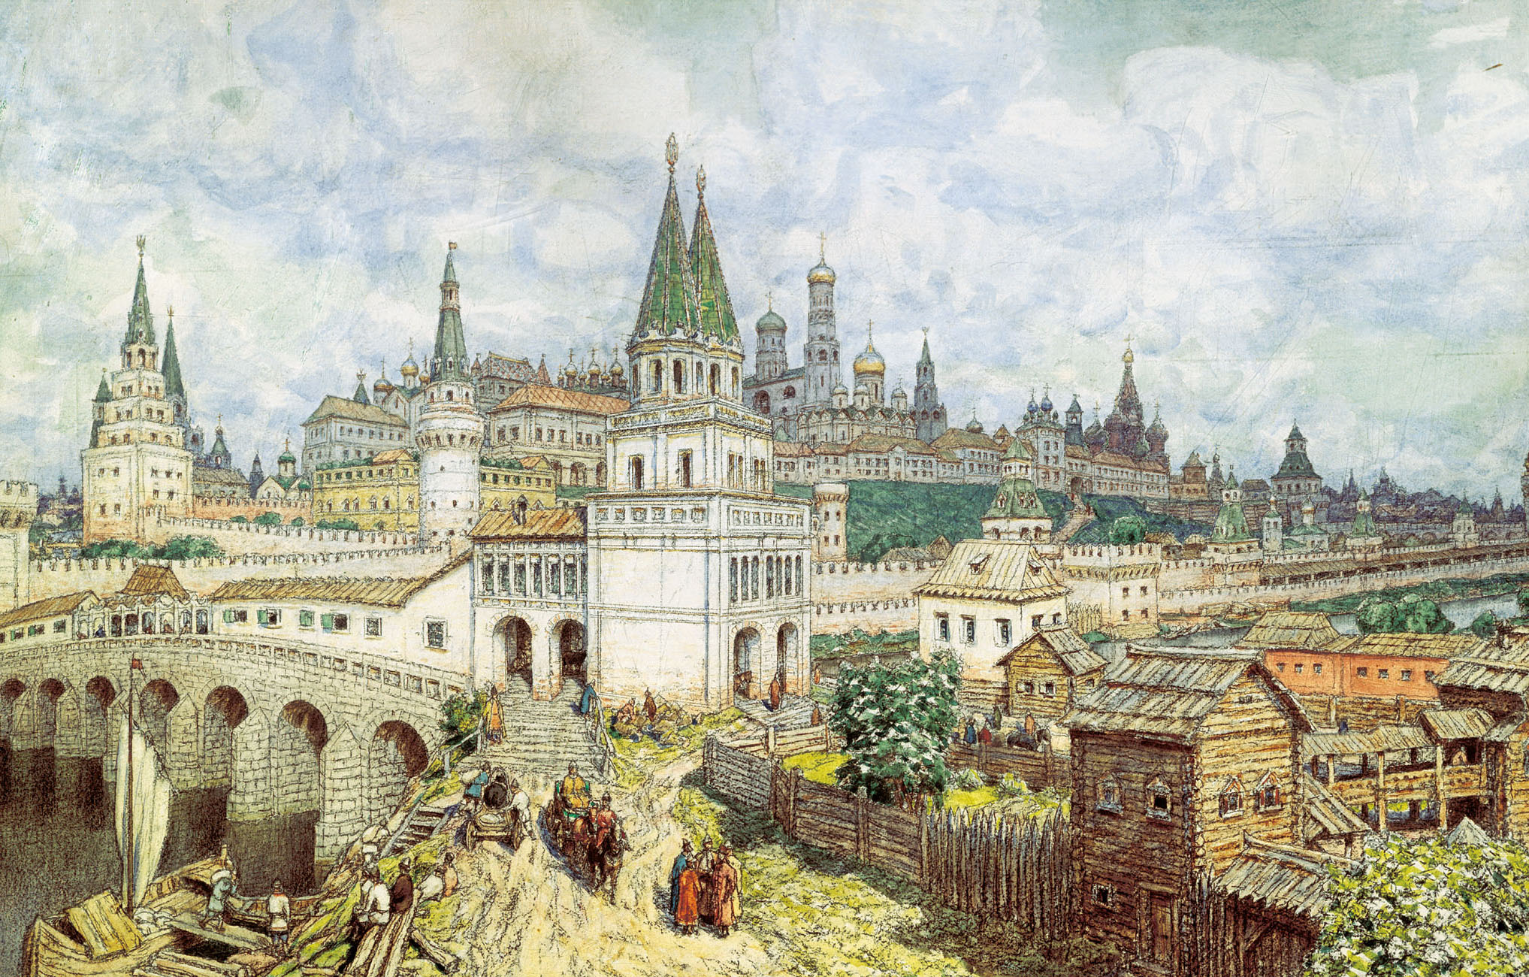
РОССИЯ В XVII ВЕКЕ

Slide 2
Проблемное задание:
17 век- это время взлета или падения России?
Это шаг вперед или назад в ее развитии?

Slide 3
Площадь портретов

Slide 4
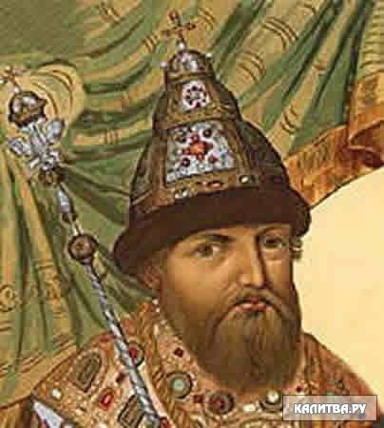

Slide 5
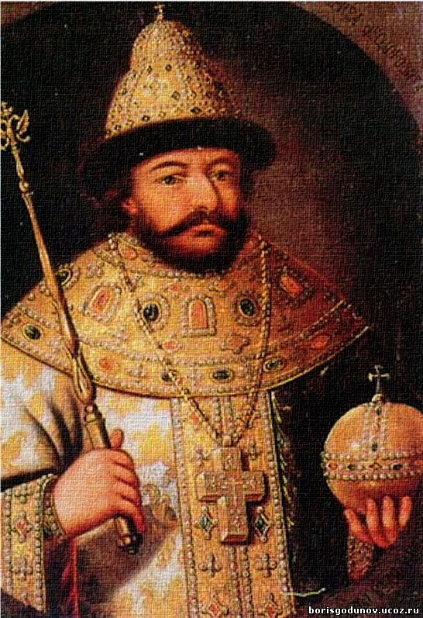

Slide 6
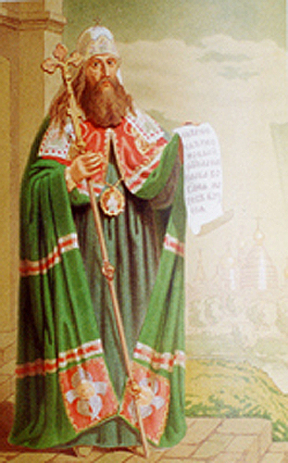

Slide 7
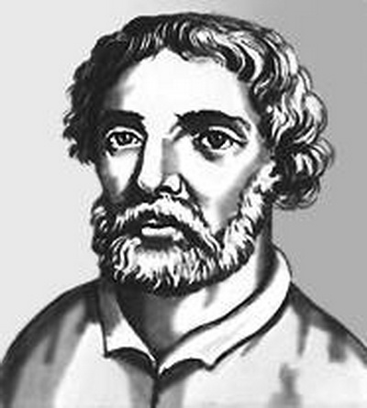

Slide 8
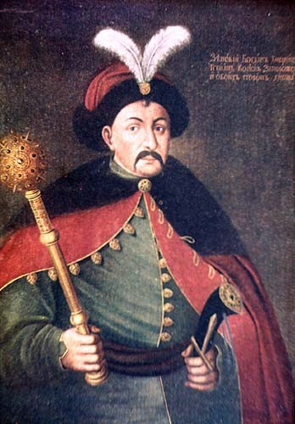

Slide 9
Он был хорошо образован, владел несколькими иностранными языками, имел прекрасную библиотеку. Был приветлив в общении, имел величественные манеры. Построил много городов и монастырей. При его активном участии глава русского православного духовенства переменил сан митрополита на высший сан патриарха.

Slide 10
Нижегородский посадский человек, земский староста. В годы Смуты стал инициатором создания второго ополчения Учёл опыт первого ополчения и начал со сбора денег, пожертвовав треть собственного состояния на благо Родины.

Slide 11
На престоле московских государей он был небывалым явлением. Молодой человек, роста ниже среднего, некрасивый, с грустно-задумчивым выражением лица. Нарушал обычаи московской старины: не спал после обеда, не ходил в баню, со всеми общался просто, не по-царски. Приобрёл широкую и сильную привязанность в народе.

Slide 12
Перекресток Куча - Мала

Slide 13
Назовите причины Смуты. Почему Смутное время получило такое название?
Зачем собирался Земский собор в 1613 году? Представители каких сословий вошли в его состав? Какие представительные органы стран Западной Европы вы знаете?
Что нового появилось в экономике страны?
В чем особенность приказа Тайных дел по сравнению с другими приказами? Зачем он был создан? О чем свидетельствует его появление?
Назовите основные положения церковной реформы.
Каковы причины народных выступлений?
Как назывался печатный учебник, который можно было купить за 1 копейку?

Slide 14
Тупичок Дат
1609
1632 – 1634
1649
Воссоединение Украины с Россией
Медный бунт
Восстание под предводительством С.Т.Разина

Slide 15
Улица понятий
Самодержавие
Мануфактура
Старообрядцы
Гражданская война

Slide 16
Насильственное вмешательство одного государства во внутренние дела другого государства;
Сословно-представительный орган при царе;
Наиболее тяжёлая форма зависимости крестьян, проявившаяся в прикреплении их к земле и полном подчинении власти феодала.

Slide 17
Чистый Дворик
1613
Семибоярщина
«Бунташный век»
«Тишайший»
«Синопсис»

Slide 18
Аллея исторической карты
1. Назовите города, поставлявшие на рынок соль, хлеб.
2. Назовите крупнейшие ярмарки страны

Slide 19
Переулок ошибок
Одним из самых крупных выступлений в России является крестьянская война под предводительством Степана Разина. Она началась с грабительского похода казачьих войск на Днепр. Спасаясь от преследований царских армий, разинцы ушли в Турцию. Затем они вернулись в Россию, где правил Михаил Фёдорович, который обещал им прощение. С 1670 года начинается крестьянская война. Главным стратегическим пунктом для Разина стала Казань. Крестьянская война закончилась в 1675 году.

Slide 20
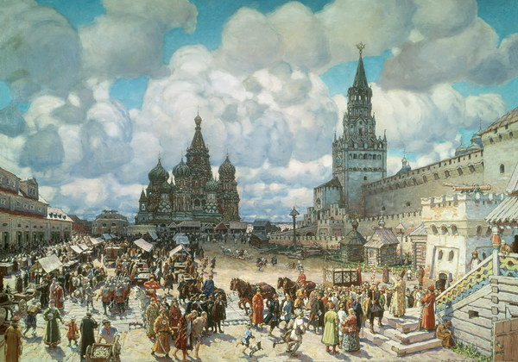
Обсуждение проблемного задания
17 век- это время взлета или падения России?
Это шаг вперед или назад в ее развитии?

